Slide 1
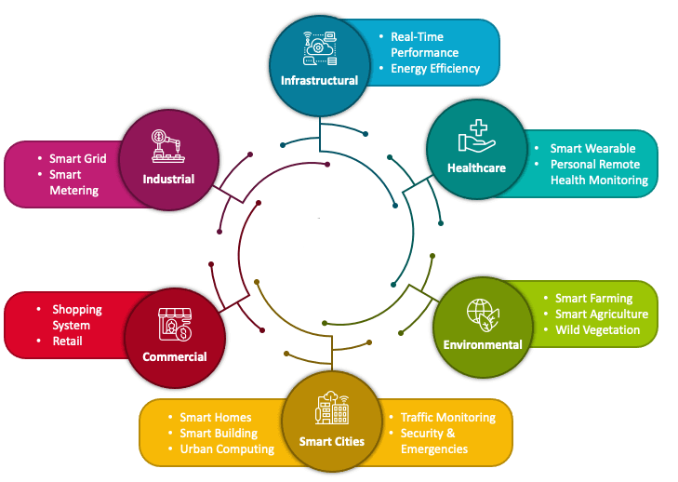

Internet of Things
PDS
Notes:
https://www.vturesource.com/vtu-syllabus/CS/2018/8/18CS81
AWS : IoT Device Simulator https://aws.amazon.com/solutions/implementations/iot-device-simulator/?did=sl_card&trk=sl_card
https://aws.amazon.com/s3/
https://www.vturesource.com/vtu-syllabus/CS/2018/8/18CS81
https://www.simplilearn.com/pgp-full-stack-web-development-certification-training-course?utm_campaign=Skillup-IOT-6mBO2vqLv38&utm_medium=Comments&utm_source=youtube

Slide 2
Internet of Things
Sejarah dan Definisi
Paradigma
Model Referensi
Kebutuhan
Aplikasi dan Manfaat

Slide 3
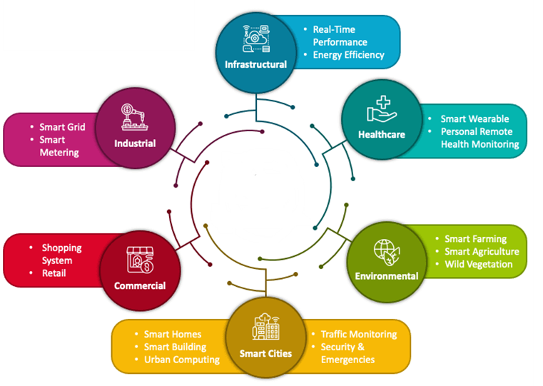
Sejarah IoT
Munculnya ide untuk menambahkan sensor dan kecerdasan ke objek dasar
1980an
Kemajuannya terbilang lambat karena teknologi yang belum siap. Pada masa itu, chip terlalu besar dan tebal dan tidak ada cara objek untuk berkomunikasi secara efektif.
Peluncuran RFID oleh Kevin Ashton
1999
Istilah Internet of Things (IoT) diperkenalkan oleh Kevin Ashton ketika presentasi Proctor & Gamble pada tahun 1999 mengikuti peluncuran teknologi RFID
Internet Protocol (IP)
2008
Dimulainya penggunaan Internet Protocol (IP) dalam jaringan smart objects tahun 2008
2011
Internet Protocol v6 (IPv6)
Penggunaan IPv6 di tahun 2011 memberikan informasi identitas dan lokasi sebuah perangkat dalam jaringan internet
Smart City
2015
Dengan pesatnya perkembangan ini, IoT diprediksi akan segera mendominasi dunia. Sebab teknologi ini secara drastis mengubah bagaimana cara bisnis dijalankan, cara hidup dijalani, dan cara masyarakat berfungsi secara umum

Slide 4
Definisi IoT
Rekomendasi International Telecommunication Union ITU-T Y.2060
Sebuah penemuan yang mampu menyelesaikan permasalahan yang ada melalui penggabungan teknologi dan dampak sosial
Kevin Ashton, pencipta istilah Internet of
Things
Sensor-sensor yang terhubung ke internet dan berperilaku seperti internet dengan membuat koneksi-koneksi terbuka setiap saat, serta berbagi data secara bebas dan memungkinkan aplikasi-aplikasi yang tidak terduga, sehingga komputer-komputer dapat memahami dunia di sekitar mereka dan menjadi bagian dari kehidupan manusia

Slide 5
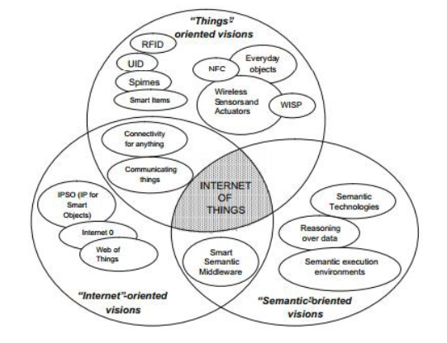
Paradigma
Konsep Utama, Lahirnya Teknologi,
dan Standarisasi dari Paradigma Internet of Things

Slide 6
Referensi Model IoT
Physical Devices & Controler
Connectivity
Edge Computing
Data Accumulation
Data Abstraction
Application
Collaboration & Process

Slide 7
Kebutuhan IoT
Sensor
Pengelolaan
Keamanan
Mesh-Network devices
Fault Tolerance
API yang terbuka
Backend atau Penyimpanan dengan cloud
Energy Haresting
Konektivitas
Komunikasi Jaringan dan Sensor

Slide 8
Kebutuhan IOT
Scalability
Berkembangnya objek yang terkoneksi pada jaringan IoT maka muncul permasalahan seperti knowledge management atau permasalahan interkoneksi apabila alat menggunakan jaringan IoT yang semakin banyak
Kemampuan melacak alat
Seiring perkembangan jaman, maka alat yang terkoneksi ke jaringan IoT sebaiknya memiliki kemampuan untuk dilacak di dunia nyata.

Slide 9
Aplikasi IoT
Smart Bussiness
Environmental Monitoring
Utilities
Smart Home/Smart Building
Health Care
Mobile

Slide 10

Manfaat Internet Of Things
Improved Customer Engagement
1
IoT dapat meningkatkan pengalaman pengguna dengan mengotomatisasikan segala tindakan
Technical Optimization
2
IoT telah membantu banyak dalam meningkatkan kegunaan teknologi dan membuatnya menjadi lebih baik
3
Reduce waste
IoT menyediakan informasi real-time yang mengarah ke pengambilan keputusan yang efektif dan pengelolaan sumber daya

Slide 11
Penerapan teknologi iot
Monitoring Alam dan Lingkungan
Bidang Kesehatan
Pengelolaan Infrastruktur
Otomatisasi Gedung dan Perumahan
Sensor Peralatan
Kebutuhan Rutin Manusia

Slide 12

Product
NEST SMART
WeMO Switch smart

Slide 13
Product
Smart Bulbs
Smart lock
Smart security

Slide 14
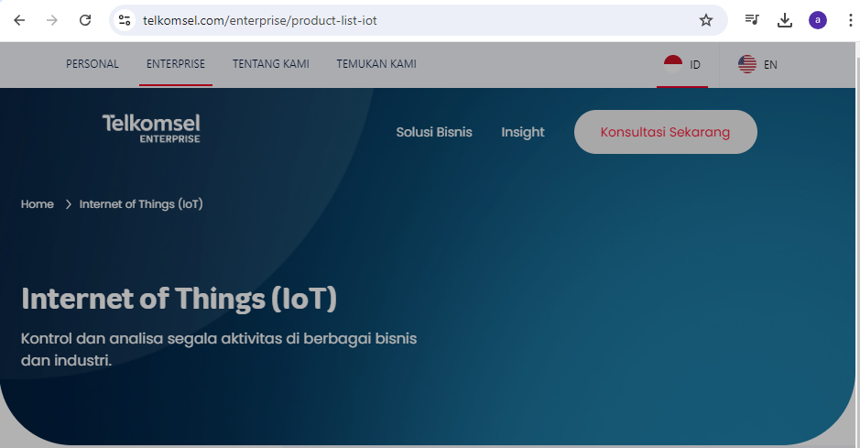
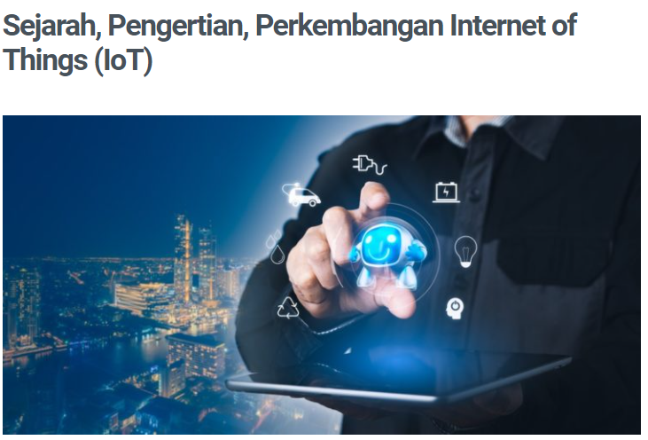
Referensi
https://www.telkomsel.com/enterprise/product-list-iot
https://blog.gamatechno.com/internet-of-things-2/

Slide 15
Thank You

